Slide 1
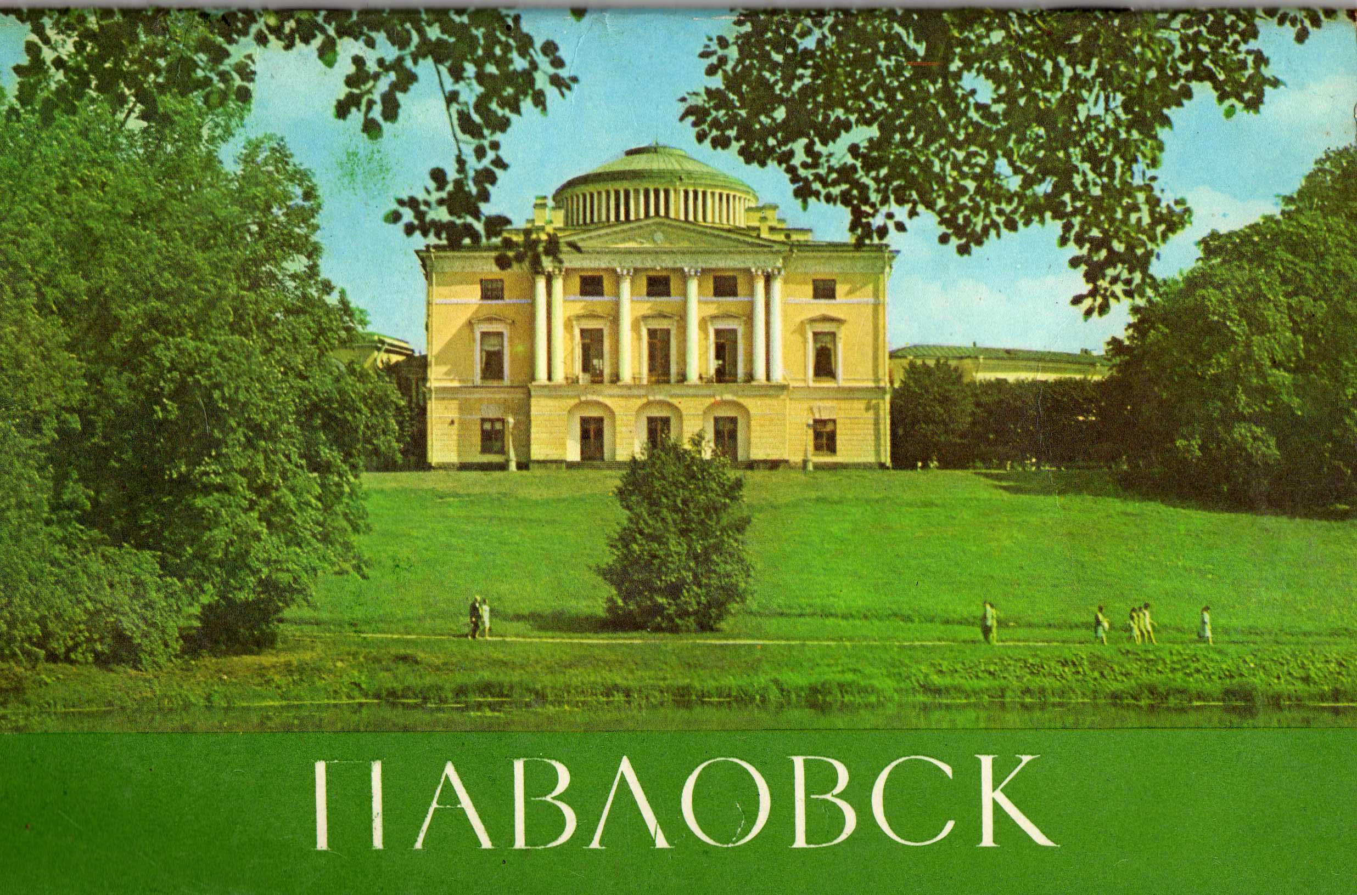
Автор
Сорокина Татьяна Анатольевна
учитель начальных классов
МБОУ КСОШ №32
Песчанокопского района
Ростовской области
Часть II

Slide 2
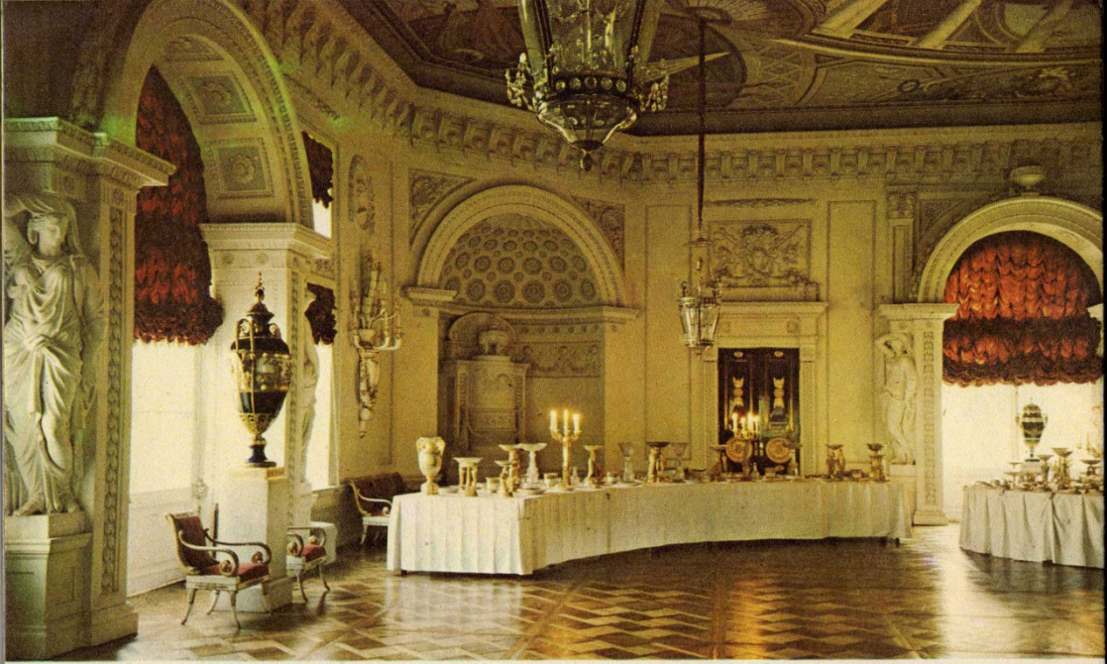
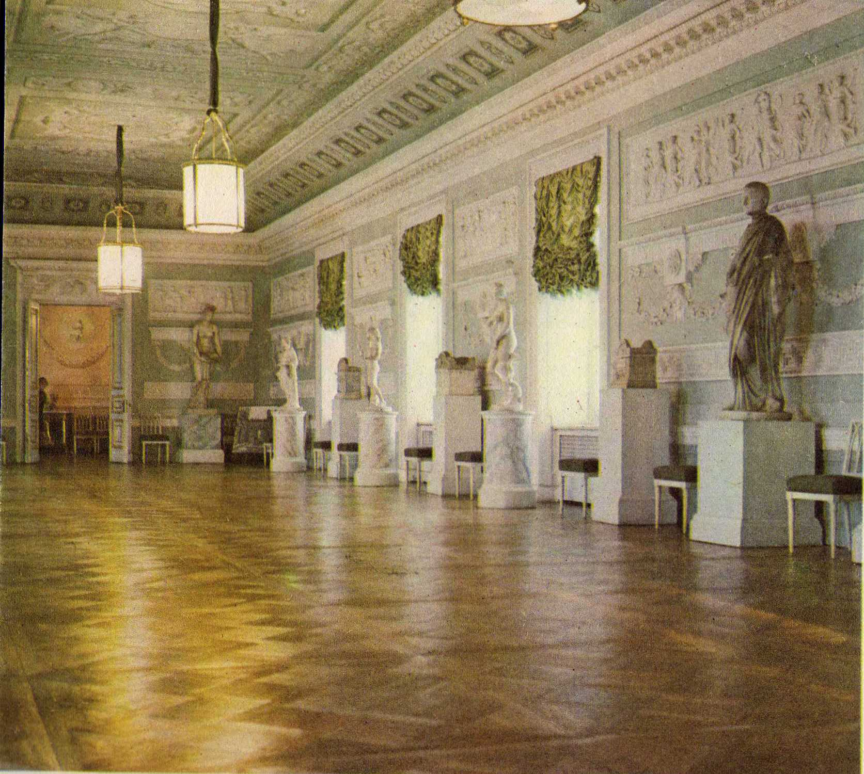
Кавалерский зал
Тронный зал

Slide 3
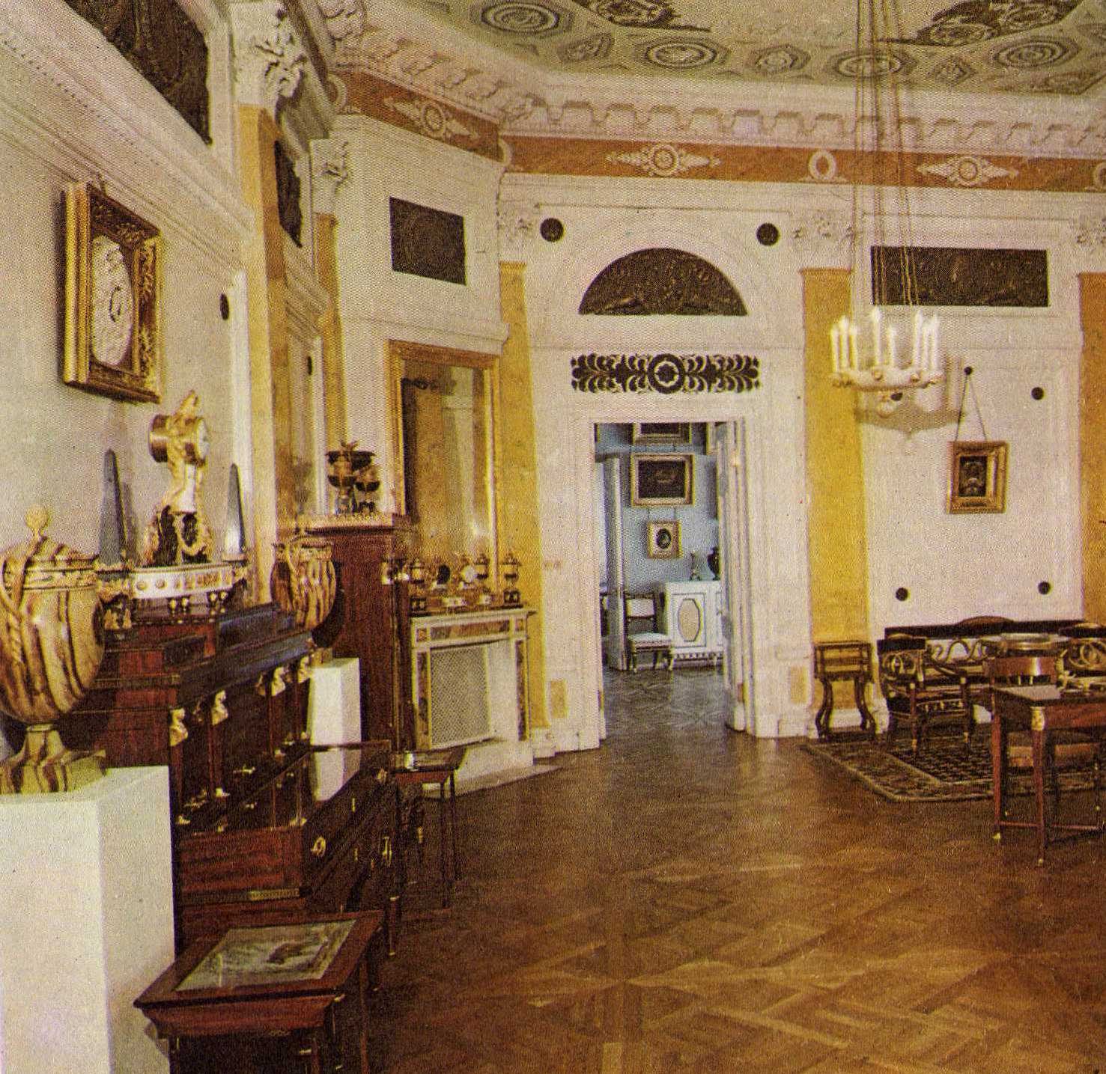
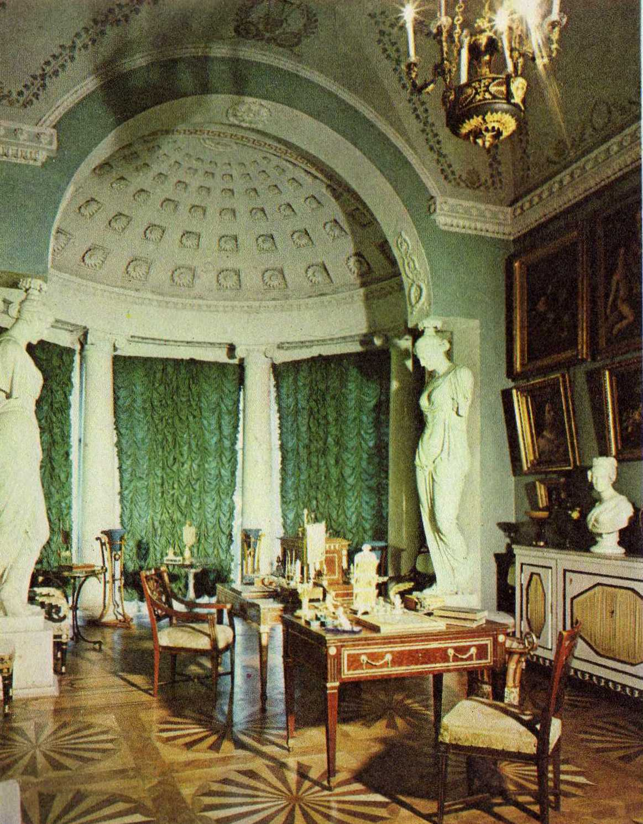
Кабинет
«Фонарик»
Пилястровый
кабинет

Slide 4
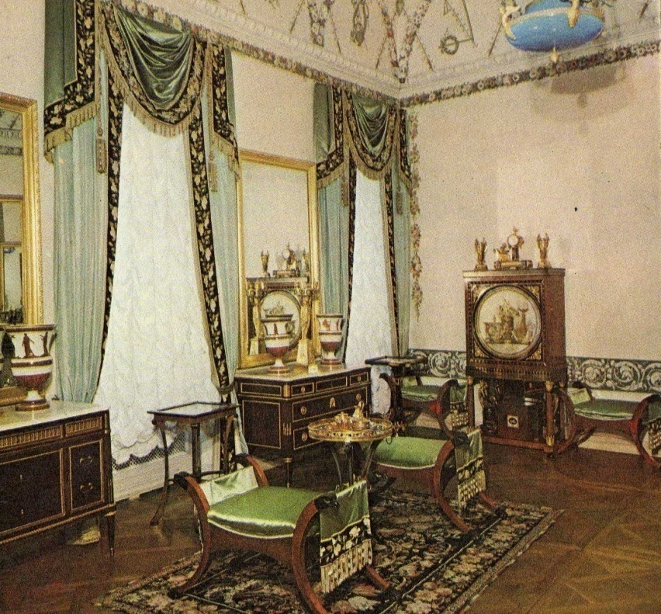
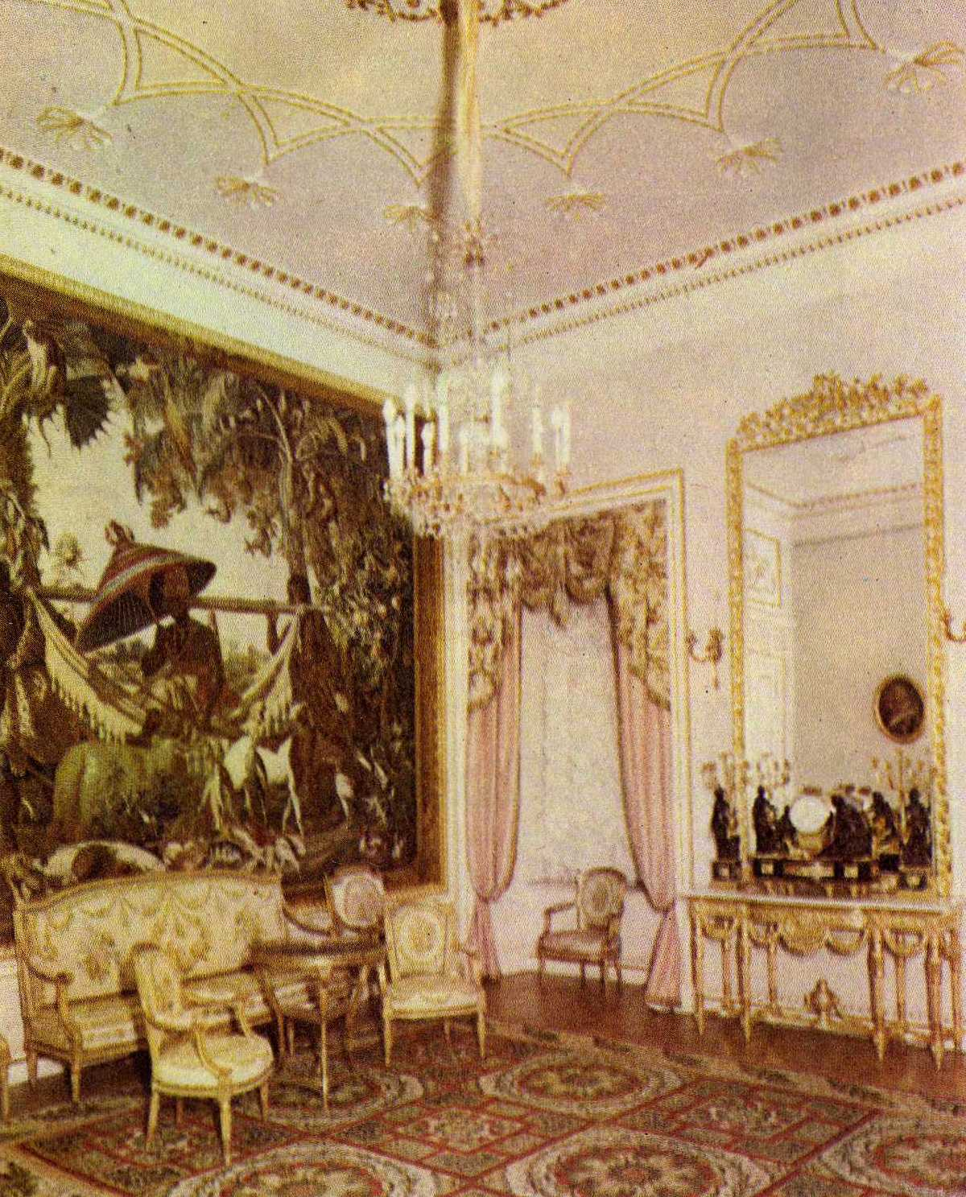
Старая
гостиная
Спальня

Slide 5
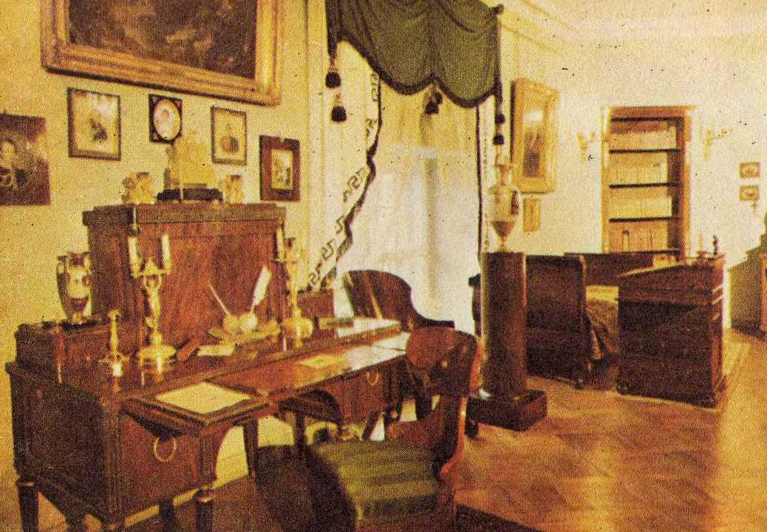
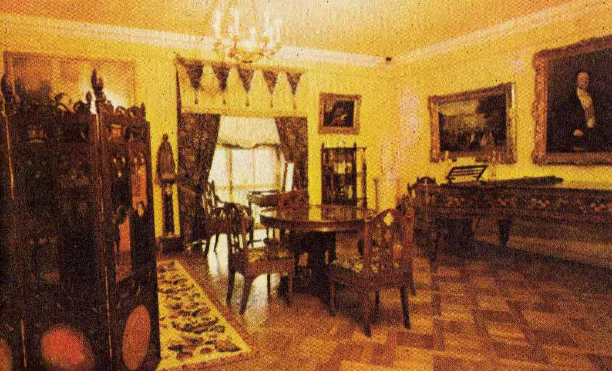
Кабинет молодого человека.
1820-1830-е гг.
Гостиная
(«готическая»).
1830-е гг.

Slide 6
Спасибо за внимание!

